Slide 1
Windows Server

Slide 2
Active Directory infrastructure
I bunnen av ethvert domene eksisterer den en forest. En forest er Active Directory sin ytre administrative grense. Hvis man skal lage et nytt domene, så lager man i egentlig en ny forest, som blir navnebror med det første domenet du oppretter, et såkalt root domain. De aller fleste domener er gjerne et singel domain forest, som da kun består av dette root domainet.
Man kan opprette flere tree domains i en forest, og man kan lage child domains under domains. Felles for alle disse vil være at det innebygd i en Active Directory Forest ligger en two way trust. Dette vil si at alle domenene i en Forest som default stoler på hverandre, selv om det ikke ligger noen automatisk tildelte tilganger.

Slide 3
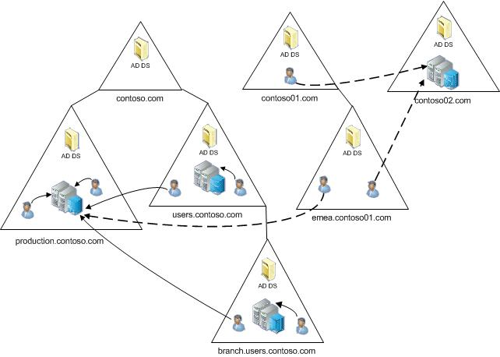
Active directory forest
En AD forest kan da bestå av mange «tree domains», og et «tree domain» kan inneholde et eller flere «child domains»
Det vil innad i foresten default være trust mellom disse domenene, og de kan da gies tilgang og rettigheter på tvers.

Slide 4
Forest functional levels
Når man lager en ny forest kan man under installasjonen sette «Forest Functional Level» (FFL) og «Domain Functional Level» (DFL)
Dette setter nivået på hvor moderne funksjoner AD DS kan bruke i foresten. Altså kommunikasjonen mellom domenekontrollere. Den påvirker ikke vanlige member servers.
Grunnregelen er at et domene kan aldri ha lavere functional level enn forest den er medlem av, den må ha samme eller høyere.
Så når man lager en ny forest må man tenke på infrastrukturen som allerede eksisterer. Du må sette FFL til den eldste versjonen av Windows server du har planer om å bruke som Domain Controller i et domene.
Per i dag er «Windows Server 2016» den høyste functional level vi kan velge.

Slide 5
Ad sites
En Active Directory Site er egentlig bare en logisk inndelig av subnett.
Man kan sette opp en site og kalle den hva man vil, og så kan man tildele den siten et subnett. Måten det vil fungere på da i AD er at alle servere og clienter som kobler til med en IP i den subnett ranger vil regnes som å tilhøre den Siten, og vil koble til sine nærmeste ressurser på den måten.
Sites er én av måtene man kan dele inn forskjellige kontorer i. Man kan også bare lage en egen OU for et bransjekontor, men den vil jo da ikke ha automatisk inndeling som en Site har.

Slide 6
Fsmo
Tidligere hadde vi Primary Domain Controller og Backup Domain Controllers. Hele dette systemet er nå byttet ut, og alle domekontrollere er likestilt, og deler informasjon i form av replikering. I stedet for PDC/BDC har vi fått noe som heter Flexible Single Masters of Operations. Det vil si at roller som tidligere var låst til en spesiell type DC kan nå plasseres hvor man selv ønsker i domenet, og om nødvendig taes over av en annen domenekontroller ved f.eks failure.
Rollene er som følger:
Forest Wide (1 per forest):
Schema Master
Domain Naming Master
Domain Wide (1 per domene):
PDC Emulator Infrastructure Master
RID Master

Slide 7
dns
Domain Naming System er bygd inn i Active Directory, og man kan ikke bruke AD DS rollen uten. Dette er naturlig da hele domenet våres eksisterer som et DNS navn.
DNS serveren man installerer sammen med DC vil automatisk settes opp, og vil bruke den forrige DNS server Ipen du hadde i config som sin default forward.
AD DNS er delt opp i Forward Lookup Zone, Reverse Lookup Zone og Conditional Forwarder.
Forward Lookup er i hovedsak for å solve DNS navn til IP adresser ved hjelp av host records, men også andre tjenester og lokasjoner.
Reverse Lookup er i hovedsak for IP til DNS navn, og inneholder PTR records.
Conditional Forwarder brukes av DNS serveren som en forwarder for spesifike FQDN navn som man selv legger til.

Slide 8
DNS
Innad i både Forward og Reverse Lookup zones, kan man lage manuelle soner.
Primary Zone: Dette er en read/write sone hvor vi legger inn data for et domenenavn. Dette vil default være det første domenet du lager når du har DNS på en Domenekontroller, som f.eks bergfall.local
Secondary Zone: En Secondary zone er en read only kopi av en annen name server sitt Primary Zone. Brukes ved f.eks replikering av data til en remote DNS, men du ønsker ikke å kunne legge inn nye entries. For å sette opp en Secondary zone må originalsonen tillate «Zone Transfer»
Stub Zone: En Stub er en minimal «secondary zone» med kun de nødvendige referansene til sonen sin Start of Authority DNS server.

Slide 9
OU og container
Når man oppretter et nytt domene lages det en del Default Containere vi kan se i bl.a AD Users and Computers.
En container er en ren katalogfunksjon som inneholder AD objekter.
En Organizational Unit, eller OU, er en vesentlig sterkere katalogfunksjon, som tillatter linking av GPO, og tildeling av kontroll.
Det vil si at vi bygger domenestrukturen våres ved hjelp av OUer, sånn at vi kan bruke de til å kontrollere tilganger og rettigheter. Den anbefalte måten å bygge OU struktur på er å planlegge hvilke GPOer man trenger, og deretter lage en fornuftig struktur som gjør at vi kan legge GPOen så tett på objektene som mulig.
For å se alle mapper og funksjoner i ADUC må man gå på view og sette på «Advanced Features»

Slide 10
Delegate control
I tillegg til å linke GPOer kan man delegere control over en OU.
Dette gjør vi gjerne for å tildele mindre adminstrative oppgaver til en sikkerhetsgruppe.
For eksempel kan de få ansvar for å resette passord på objecter som er plassert i Ouen de får delegert kontroll over.

Slide 11
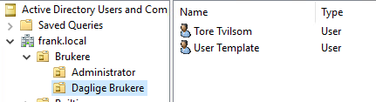
User accounts
Å lage kontoer i AD er veldig likt som lokalt på windows.
En Domain Account er en som eksisterer i AD, og lages på en Domain Controller. Når du logger inn på en maskin med en Domain Account sender maskinen pålogginsrequest til nærmeste DC, og man vil få en «Kerberos Token» tilbake som brukes for Autentisering.
Default vil nye brukere i et Domene bruke lokal profil, akkurat som en Local User. Man må konfigurere roaming profile hvis man ønsker å bruke det.

Slide 12

Computer account
En Datamaskinkonto blir laget automatisk i AD når man melder inn en datamaskin i domenet. På en maskinkonto holder AD selv kontroll på passordet, og vi som admin har ikke noe forhold til det.

Slide 13
Groups
Active Directory Groups er noe annerledes enn Local Groups.
For det første har vi 2 forskjellige Group Types, i tillegg har vi 3 forskjellige Group Scopes.
Types:
Security: Dette er gruppetypen vi bruker for å gi tilgang og rettigheter.
Distribution: Dette er basically en mailing liste, og brukes sammen med Exchange eller Exchange online for gruppesending av mail.
Scopes:
Domain Local. Denne gruppen kan gies tilgang til ressurser i sitt eget domene, og inneholde medlemmer fra andre trusted domener.
Global (default). Denne gruppen kan kun inneholde medlemmer fra sitt eget domene, men kan gies tilgang overalt hvor det er trust forhold.
Universal. En universal group kan inneholde medlemmer fra alle trusted steder, og få tilgang til alle trusted domener.

Slide 14
Group nesting
På grunn av måten trust og groups er bygd opp på, har Microsoft en best practice for hvordan man designer tilgangstyringen og gruppene.
Huskeord, AGDLP
Account -> Global -> Domain Local ->Permissions (Access/ACL)
Så man lager en brukerkonto, og legger den til som en medlem i en Global security group. Deretter kan man gi den Global gruppen medlemsskap i en Domain Local gruppe som er laget i domenet med ressursene. Deretter gir man tilgangene til denne Domain Local gruppen.
Voila! Group nesting.
Det finnes også en med Universal group i midten (AGUDLP)

